Slide 1
Роль семьи в развитии речевой активности у дошкольников
Учитель – логопед
Попова Н.И.

Slide 2
Самым первым и главным является создание правильной речевой среды в семье, а самое важное здесь – благоприятная эмоциональная обстановка.
Речь ребенка начинает развиваться до его рождения на свет и что крайне важно уже в этот прекрасный период вынашивания малыша, общаться с ним, что-то ему рассказывать, делиться положительными впечатлениями и создавать уже тогда тёплую эмоциональную атмосферу.

Slide 3
Если родители –
часто общаются с ребенком; - играют с ним, читают ему книги;
- учат с ним стихи, то обычно речь ребенка развивается своевременно и правильно.

Slide 4
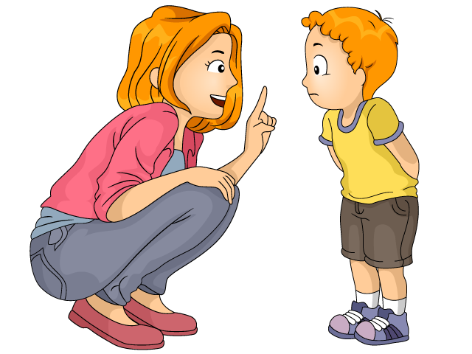
Родители должны знать, что речь не передается по наследству, ребенок перенимает опыт речевого общения от окружающих, то есть овладение речью находится в прямой зависимости от окружающей речевой среды.

Slide 5
Поэтому очень важно, чтобы взрослые в разговоре с ребенком:
- следили за своим произношением; - говорили с ним не торопясь; - четко произносили все звуки и слова спокойным, приветливым тоном. Неряшливая, торопливая речь взрослых отрицательно скажется на речи ребенка, он может также невнимательно относиться к своему высказыванию, не заботиться о том, как его речь воспринимается слушателем.

Slide 6
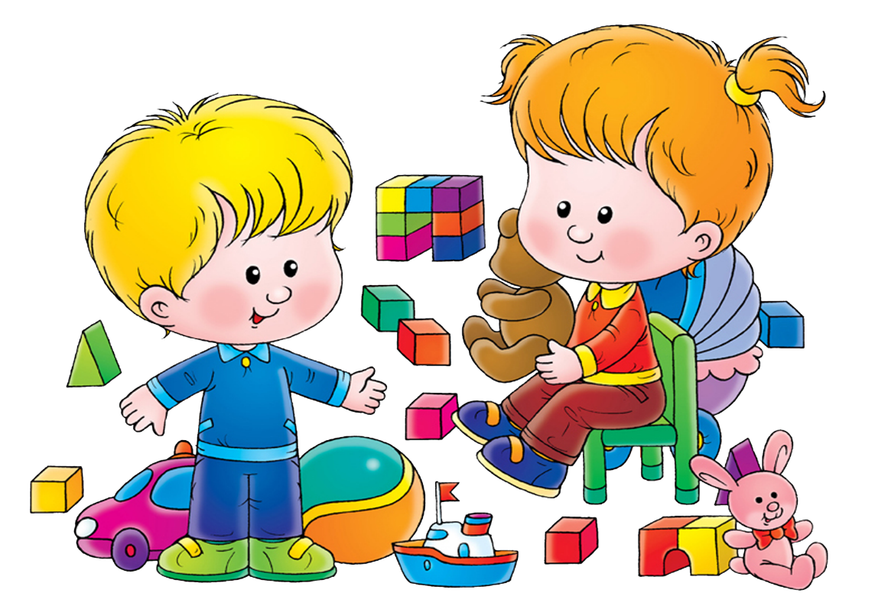
Чем раньше родители научат ребенка говорить правильно, тем свободнее он будет чувствовать себя в коллективе.

Slide 7
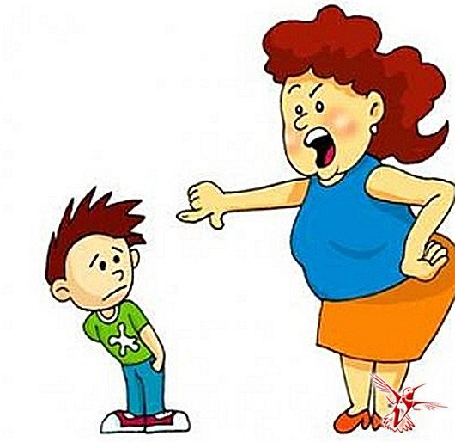
Если дома говорят громко, торопливо, раздраженным голосом, то и речь ребенка будет такой же.

Slide 8
Важно в общении с ребенком, особенно в младшем дошкольном возрасте не «подделываться» под детскую речь, не произносить слова искаженно, не употреблять вместо общепринятых слов усеченные слова или сюсюкать.
(«смори» вместо «смотри», «не бежи» вместо «не беги», «ваще» вместо «вообще» и т.д.).
Особенно четко нужно произносить незнакомые, новые для ребенка и длинные слова. Необходимо приучать малыша смотреть прямо на говорящего, тогда он легче перенимает артикуляцию взрослых.

Slide 9
Отрицательно сказывается на речи ребенка:
- частое употребление взрослым слов с уменьшительно - ласкательными суффиксами; - произнесение недоступных для понимания слов;
- слов сложных в звуко - слоговом отношении. Если ребенок неправильно произносит какие-либо звуки, слова, не следует передразнивать его, смеяться, или, наоборот хвалить его за такие успехи. В то же время нельзя требовать правильного произношения в тот период жизни малыша, когда этот процесс не закончен.

Slide 10
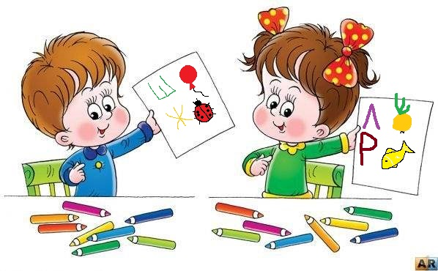
Родители должны знать, в какие сроки и какие звуки ребенок должен произносить правильно. Неправильное произношение некоторых звуков на определенных жизненных этапах связано с физиологическими особенностями развития детской речи.

Slide 11
Родителям очень важно обращать внимание на развитие слуха ребенка.
1. Необходимо оберегать слух ребенка от постоянных сильных звуковых воздействий. 2. При заболеваниях органов слуха своевременно лечить их, и не домашними средствами, а в медицинских учреждениях.

Slide 12
Очень важно:
Научить ребенка управлять речевым дыханием.
Научить ребенка управлять своим голосом.

Slide 13
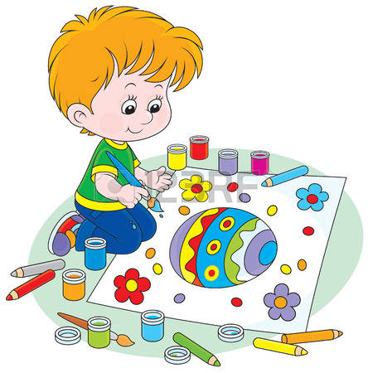
Общение со взрослыми обогащает ребенка, доставляет ему много радости. Свое ощущение, радость от увиденного и познанного ребенок выражает в рисунке.

Slide 14
Для правильного и эффективного воздействия на формирование речи ребенка родителям нужно учесть следующие моменты:
1. Следует реально оценить состояние здоровья своего ребенка (в последние годы резко увеличилось количество детей с различными отклонениями в развитии головного мозга, а при этом одной из первых страдает именно речь).

Slide 15
2. Если родителей что-то беспокоит в речевом развитии ребенка, не надо бояться обращаться за консультацией к специалистам. Здесь надо отметить важность и необходимость пропедевтической работы с родителями детей дошкольного возраста.

Slide 16
Домашняя игротека.
«Кто самый внимательный».
Можно предложить ребенку посоревноваться на внимательность. Называется предмет, который встретился на пути, параллельно выделяется отличительный признак этого предмета. Например: «Я увидел горку, она высокая» или «Я увидел машину, она большая» и т.д. Можно предложить и такое задание: посоревноваться с ребенком в подборе признаков к одному предмету. Выигрывает назвавший больше слов. Выполняя такие упражнения, дети учатся согласовывать прилагательные с существительными.

Slide 17
«Весёлый счет»
Можно проводить на улице, во время прогулок с ребенком. При проведении этой игры не только закрепляется правильное употребление падежных форм существительных, но и умение вести счет. Необходимо только именовать каждое число при пересчете предметов: например, одно дерево, два дерева, три дерева и т.д., и следить за четким проговариванием падежных окончаний числительных и существительных.

Slide 18
«Рыба, птица, зверь» .
На слово взрослого «рыба» ребенок должен перечислить виды рыб и наоборот, если взрослый перечисляет и называет, к примеру, окунь, щука, сазан, ребенок должен быстро назвать обобщающее слово.

Slide 19
«Что (кто) бывает зеленым (веселым, грустным, быстрым …)?»
На конкретный вопрос типа: «Что бывает зеленым?» необходимо получить как можно больше разнообразных ответов: трава, листья, крокодил, лента и т.д.

Slide 20
«Отгадай предмет по паре других».
Взрослый называет пару предметов, действий, образов, а ребенок отгадывает:
папа, мама –это семья, мясо, лук-это котлеты, торт, свечи- это праздник и т.д.
Мир детского сознания состоит из одних вопросов. Им все интересно. Важно использовать такие ситуации для совершенствования речи детей.

Slide 21
«Я дарю тебе словечко».
Взрослый и ребенок по очереди дарят друг другу словечко, объясняя его значение, при этом ребенок может называть знакомое ему слово, а взрослый- незнакомое для ребенка слово и не просто объясняют значение этого слова. Но и составляют с ним предложение. В ходе таких упражнений обогащается словарный запас ребенка, развивается связная речь.

Slide 22
«Угощение».
Ребенку предлагается вспомнить вкусные слова на определенный звук:
А- арбуз, ананас и т.д.; Б- банан, бутерброд и т.д. Слова произносятся взрослым и ребенком по очереди. Важно, чтобы ребенок проговаривал: «Я угощаю тебя ананасом», «Я угощаю тебя апельсином» и т.д. Параллельно с выполнением этого задания ребенок упражняется в правильном употреблении падежных форм существительных. Для закрепления умения согласовывать существительные с прилагательным можно предложить ребенку добавить к своему слову – какой-либо признак: «Я угощаю тебя оранжевым апельсином» или числительное «Я угощаю тебя двумя бананами».

Slide 23
«Путаница»
на закрепление слоговой структуры слова. Предложить составить слово из слогов, например, са-ко (коса), ло-мы (мыло).
Если ребенок знает буквы и владеет слоговым чтением, можно эту игру провести следующим образом: на листе бумаги хаотично пишутся слоги, ребенок должен соединить линией слоги, чтобы получилось слово. Игра способствует развитию моторики рук.

Slide 24
«Игры с бельевыми прищепками».
Различные геометрические фигуры из разноцветного картона с помощью прищепок превращаются в предметы, силуэт животных, птиц и т.д. Все зависит от фантазии играющих. Например, овал можно превратить в рыбку, приделав ей плавники из прищепок, можно превратить в ежика, прищепки будут играть роль иголок. Можно устроить веселую игру-соревнование между членами семьи. Кто быстрее снимет со своей одежды прищепки.

Slide 25
Роль семьи в развитии речевой активности велика. Нужно сделать все от нас зависящее, чтобы привести речь ребенка к норме, пусть ничто не мешает ему полноценно учиться, работать и жить. .

